Slide 1



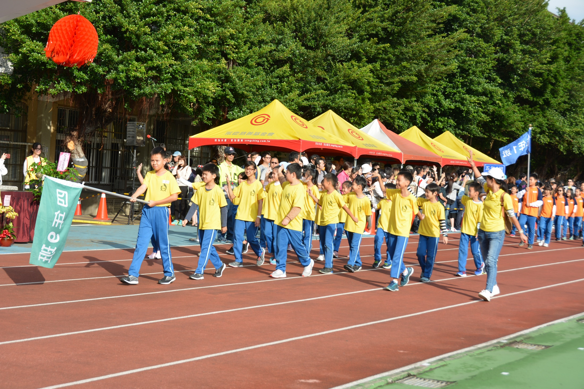
體表會Happy Go

Slide 2


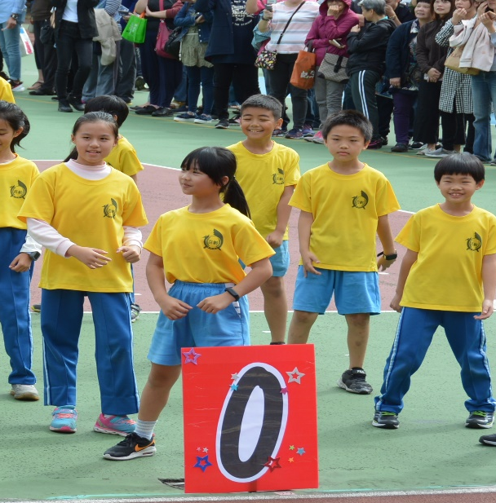

表演有精神

Slide 3
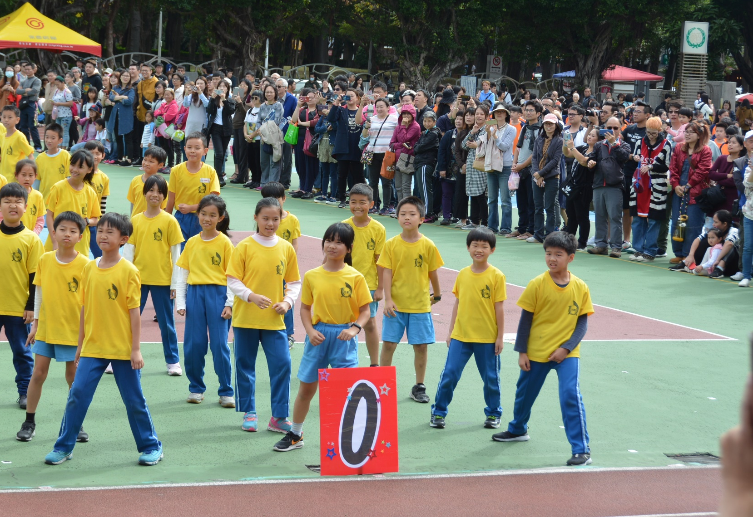

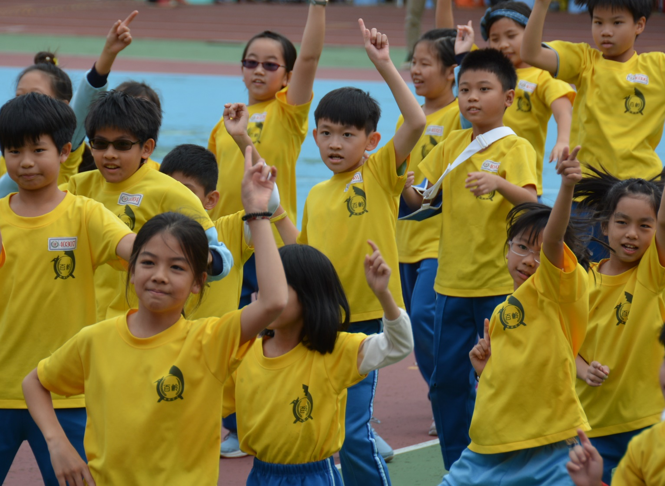
演出超精彩
甩肩舞
蜜大腿
gym動一動

Slide 4

THE END

